Slide 1


Slide 2

TRABAJO DE TITULACIÓN, PREVIO A LA OBTENCIÓN DEL TÍTULO DE INGENIERA EN COMERCIO EXTERIOR Y NEGOCIACIÓN INTERNACIONAL
TEMA: ANÁLISIS DEL ACUERDO DE LA CAN Y SUS EFECTOS PARA LA INTERNACIONALIZACIÓN DEL ACEITE DE PALMA AFRICANA DESDE ECUADOR A COLOMBIA DURANTE EL PERIODO 2013 – 2017
AUTORES: CORTEZ PALMA, PRISCILA ANDREA
GUALLICHICO COLLAGUAZO, PATRICIA PAULINA
DIRECTOR: ING. SANTACRUZ TERÁN, GUILLERMO PATRICIO
SANGOLQUÍ-2019

Slide 3
CAPITULO I

Slide 4




Planteamiento del Problema
Desconocimiento del producto dentro de la balanza comercial
Falta de política comercial
Perdida de cuota de mercado

Slide 5


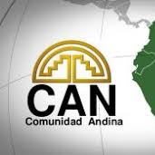

OBJETIVOS
Analizar el acuerdo de la CAN y los efectos de la internacionalización aceite de palma africana desde ecuador a Colombia durante el periodo 2013 – 2017
Analizar los parámetros del Acuerdo de la Comunidad Andina
Determinar la relación comercial entre Ecuador y Colombia
Evaluar las exportaciones ecuatorianas bajo ninguna política comercial
Identificar las ventajas y desventajas

Slide 6
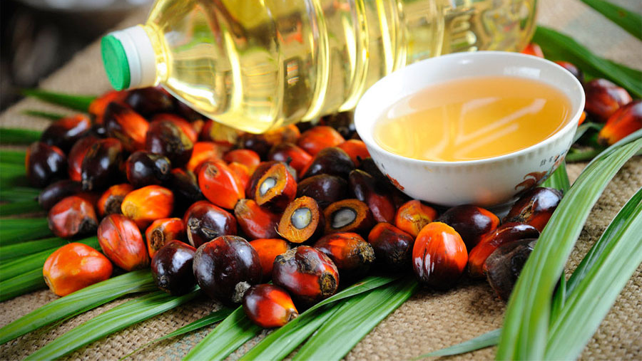
MARCO TEÓRICO
INTEGRACIÓN ECONÓMICA MULTINACIONAL
COMERCIO INTERNACIONAL
Según Osorio,2007
(Según Krugman & Obstfeld, 1999).
Interdependencia
Integración fronteriza
Zona de Preferencias arancelarias
Unidad monetaria
Acelerar el desarrollo económico
Aumentar el mercado
Exportar el excedente importar lo que se necesita
Venta natural o adquirida

Slide 7
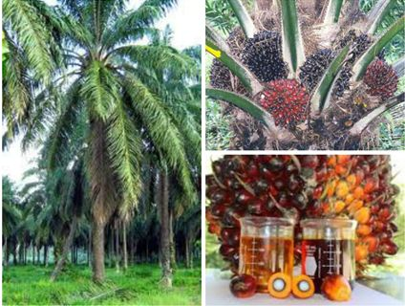


TEORÍA DE LA VENTAJA COMPETITIVA
Valor diferencial
Precios
Calidad
Prestigio
TEORÍA DE CLÚSTER
Empresas e instituciones interconectadas
Agrupan a una amplia gama de industrias
Tienden a extenderse generando Prestigio

Slide 8
CAPITULO II

Slide 9

DISEÑO METODOLOGÍCO
Enfoque de investigación MIXTO
Tipología de investigación DESCRIPTIVA
Brinda una explicación
Situación analizada
Investigación cualitativa
Métodos de recolección de información y datos
Interpretados por observaciones
Investigación cualitativa
Cifras recolectadas

Slide 10
DISEÑO METODOLOGÍCO
Instrumentos de recolección de información BIBLIOGRÁFICA
Por el control de las variables
No experimental
Sistemática y empírica
Variables independientes
No existe manipulación
Describe variables
Analiza incidencia
Bases de datos de plataformas
BCE
Comex
SICOM
Páginas especializadas
TradeMaps
Veritrade Bussines
Sicoex de la ALADI
Entrevistas y encuestas

Slide 11
CAPITULO III

Slide 12
RESULTADOS
Participación de la palma africana en el PIB de Ecuador
Importancia del Cultivo de Palma Aceitera en el Ecuador
Concepto | Aporte
Aporte al PIB Agrícola | 4.53%
Generación de Empleo | 2,2 % PEA
Inversión agrícola | US $ 2,000 millones
Inversión Industrial | US $320 millones
Fuente. Sistema de Inteligencia Comercial, (SICOM, 2017).
Fuente. (FEDAPAL, 2017)

Slide 13
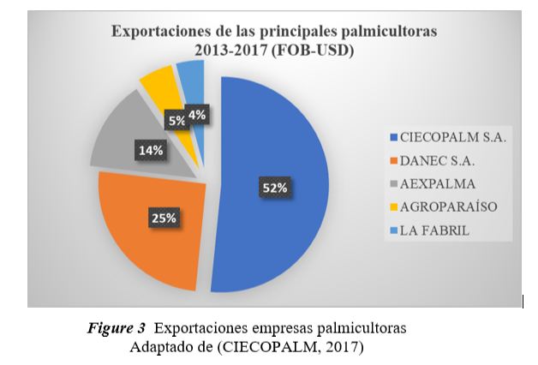
Estructura del sector palmicultor ecuatoriano
OLEANA-CIECOPALM
$159.749.545
DANEC
$ 93.538.898

Slide 14
Acuerdos comerciales
Comunidad Andina
Competencia y Defensa comercial
Decisión 608
Eliminan la discriminación
Transparencia
Comité andino de Defensa de la libre competencia
Complementariedad Productiva y Competitividad
Planes de crecimiento económico a través de su matriz productiva
Necesidad de una integración
Facilidades comerciales
Facilitación del Comercio y Aduanas
Facilitación del Comercio de la OMC
Se agilitan operaciones aduaneras

Slide 15
Sistema Andino de la Calidad
Comercializan en el bloque comercial
Cooperación técnica
La secretaria de la CAN
Ejecuta proyectos
Protección de la salud y el medio ambiente
Normalización, acreditación, reglamentos técnicos
Todos los productos de la subregión
Promover el proceso de integración
Origen
Originarias de los países que intervienen en el acuerdo
Programa de Liberación Andino
Decisión 416: una mercancía podrá ser considerada originaria de un país miembro
Decisión 775:Condiciones para la emisión y recepción de Certificados de Origen Digital
Decisión 399: Transporte internacional por carretera
Transporte de Mercancía
Transportista:
Certificación de Idoneidad
Permiso de prestación de servicios
Libreta de tripulante terrestre
Directo sin cambio
Directo con cambio de cabezal
Certificado de habilitación

Slide 16
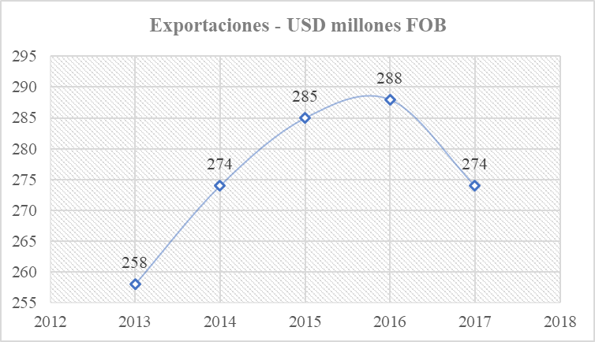
EXPORTACIONES DE ACEITE DE PALMA AFRICANA
Exportación de aceite de palma africana en los últimos años.
Producción de Aceite de Palma en el mundo (miles de toneladas).
No | PAIS | Año 2017 | Nivel Porcentual
1 | Indonesia | 17.420 | 45%
2 | Malasia | 15.823 | 41%
3 | Tailandia | 1.05 | 3%
4 | Colombia | 0.733 | 2%
5 | Nigeria | 0.825 | 2%
6 | Guatemala | 0.13 | 0%
7 | Ecuador | 0.396 | 1%
8 | Honduras | 0.265 | 1%
9 | Papúa N. Guinea | 0.382 | 1%
10 | Ghana | 0.337 | 1%
 | Otros | 1.664 | 4%
 | Total | 39.025 | 100%
Figura 4. Exportaciones de aceite de palma africana por parte de Ecuador
Fuente: Banco Central del Ecuador (2000-2018)
Fuente OIL WORLD 2017

Slide 17
RELACIÓN COMERCIAL ECUADOR-COLOMBIA
BALANZA COMERCIAL
EVOLUCIÓN DE IMPORTACIONES DE ACEITE DE COLOMBIA DESDE EL MUNDO

Slide 18
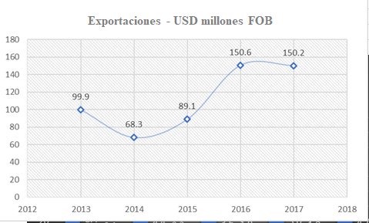
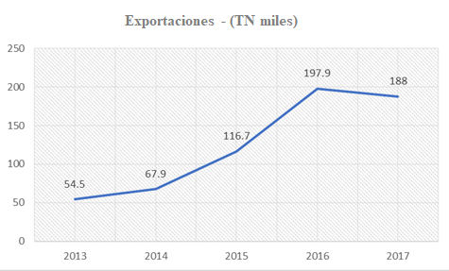
Comercio de aceite de palma africana entre Ecuador y Colombia.
Figure 10 Exportaciones de aceite de palma africana Ecuador-Colombia
Fuente: Banco Central del Ecuador (2000-2018)

Slide 19
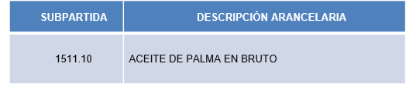

Comercio Exterior
Determinación de la partida arancelaria del aceite de palma
Medidas arancelarias de Colombia aplicadas a la importación de Aceite de Palma Africana
PREFERENCIA ARANCELARIA

Slide 20
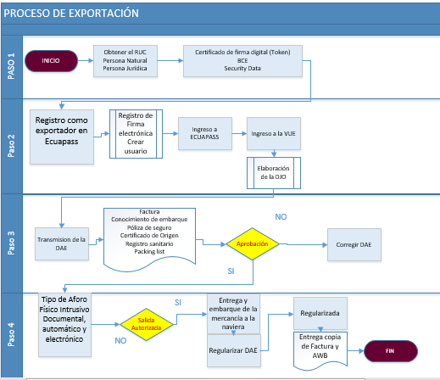
Proceso de Exportación del Aceite de Palma Africana hacia Colombia
Buenas prácticas de Manufactura
Cumplir con la Normas ISO 9001 versión 2015
El certificado sostenible de aceite de palma otorgado por RSPO

Slide 21
Efectos de la relación comercial entre Ecuador y Colombia dentro de la CAN
Zona de libre comercio
1989 “Comisión de Vecindad e Integración Colombo-ecuatoriana”
Empresas que se desenvuelven en el mercado
DANEC S.A.
Cámaras de Comercio Binacionales
OLEANA S.A.

Slide 22

Primera empresa
Fraccionó palma africana para producir aceites, mantecas, margarinas y jabones
Certificación internacional
ISO 9001
Objetivo
Suministradores de valor
Cercanía territorial
Calidad
Preferencias arancelarias
Figura 13 Exportaciones Danec a Colombia
Fuente: (Danec, 2017)
Sistema de Fijación de precios atípico

Slide 23
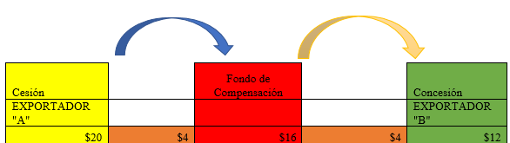
FEDAPALMA-COLOMBIA
Fondo de compensación
Condiciones de precio
Existe otro mercado que tiene otras condiciones
Promedio ponderado
Figura 14 Representación de Cesión y Concesión
Fuente: Autor

Slide 24

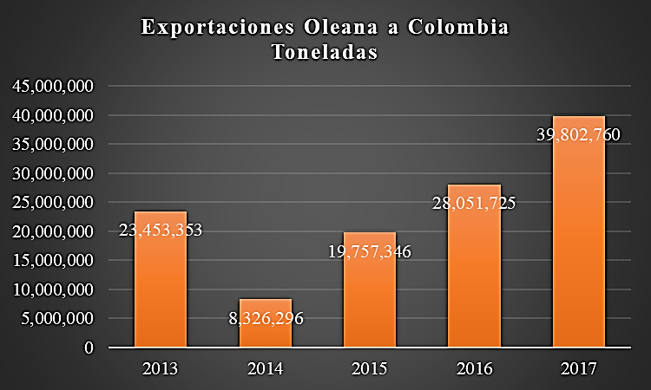
OLEANA S.A.
Oficina de venta hacia el mundo
Mejora prácticas ambientales y sociales
Exportador # 1 de aceite de palma africana en el Ecuador
Incentivo brindado se terminará
Apuntar a las plataformas de trazabilidad
Cadena de suministros del aceite de palma africana
Exportaciones de aceite de Oleana a Colombia
Fuente: (Oleana, 2018)

Slide 25
PROPUESTA

Slide 26
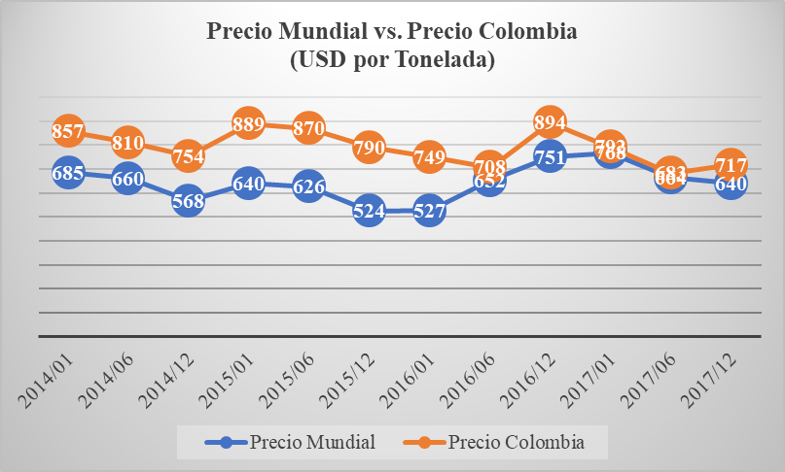
Varias disposiciones han quedado sin efecto “la decisión 608”
Competencia y defensa comercial
Colombia es el mayor productor y exportador
Ecuador destina más del 50% de su oferta exportable al mercado colombiano
Beneficio momentáneo debido al gremio palmicultor FEDEPALM
Influencia de una entidad particular en el desenvolvimiento de un acuerdo comercial

Slide 27
Tratados Comerciales
Comunidad Andina de Naciones
desgravación con un porcentaje del 100%
Limitación de mercados
Acuerdo Multipartes de la Unión Europea
desgravación con un porcentaje del 100%
Acceso a mercados desgravación con un porcentaje del 100%
Instrumentos de Defensa Comercial
Instrumentos de Defensa Comercial
Revisiones periódicas cada 2 años
Revisiones periódicas cada año
Reglas de Origen
Comercio y desarrollo sustentable

Slide 28
Búsqueda de nuevos mercados
 | EE. UU. | ESPAÑA | ALEMANIA | ITALIA
Personalidad del consumidor | El gasto de consumo representa más de dos tercios de la actividad económica de EE. UU. | Tienen un mayor nivel de estudios y mayor conocimiento del producto. Comen más fruta y verdura y menos carne y grasas. | Para los productos del día a día, el único criterio determinante es el precio | La calidad y el servicio postventa son importantes en la decisión de compra, le gusta también que la información sobre el producto aparezca de manera clara.
Relación con el consumidor | 200 millones valor FOB en exportaciones | 43 millones valor FOB en exportaciones | 40 millones valor FOB en exportaciones | 44 millones valor FOB en exportaciones
Preferencias obtenidas |  | Acuerdo multipartes con la unión europea | Acuerdo multipartes con la unión europea | Acuerdo multipartes con la unión europea
Interés del consumidor | En la actualidad tienden más a comparar precios y buscar promociones | En la actualidad tienden más a velar por el bienestar de la naturaleza y el medio ambiente sostenible | Se deja influir por las ofertas y precios bajos | En la actualidad tienden más a velar por el bienestar de la naturaleza y el medio ambiente sostenible

Slide 29

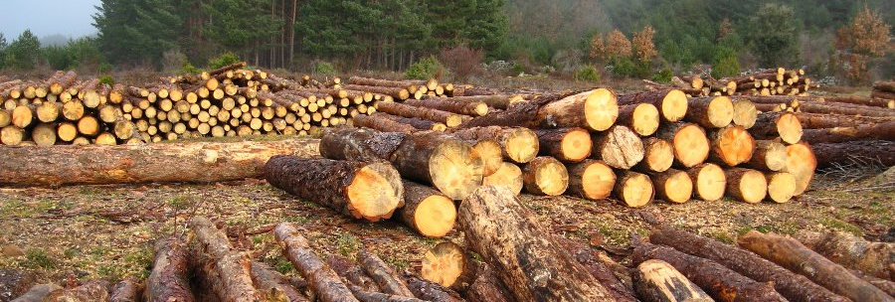
Imagen internacional de la Palma africana
Latinoamericano
Procesos productivos sustentables
Forestación
Suelos aptos para el cultivo
Capacitación
ASIA
Reputación de la palma es alarmante
Extensión de especies
Erosión
Deforestación

Slide 30
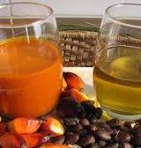
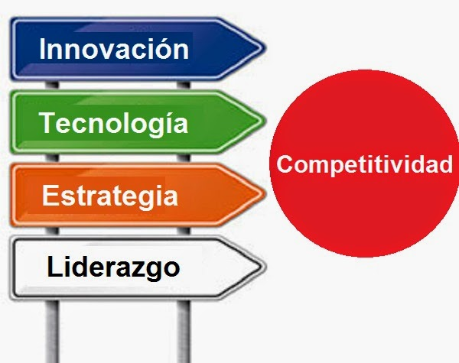
Aceite de palma orgánica
Consumidores
Sostenibilidad con el medio ambiente
Nicho de mercado creciente
Mas de 60 palmeros tradicionales
Obteniendo mejores beneficios

Slide 31
Perfil de la Republica Italiana
Superficie de 301.340 km2
Economía mas imponente
Volumen de PIB
Doing business
Exporta 26% del reino PIB PERCAPITA 29.000 euros
Índice de desarrollo humano
60.438,973 habitantes
Capital es Roma
Moneda es el Euro

Slide 32


CULTURA ITALIANA
PERFIL DEL CONSUMIDOR
Productos de calidad y el servicio postventa
Información detallada
Negociación
Relaciones personales
Idioma
Socialmente responsable
Salud
Presentación
Contradocumentos

Slide 33


Perfil Logístico Italiano
Vía aérea
Aeropuerto Internacional de Malpensa (MXP)
Recibió 36% de las exportaciones ecuatorianas
Carga General
Costo por KG | USD 3.6
Por vía marítima
El Puerto de Ravenna
Terminal multimodal
Tiempo de transito: 21-26 días
Contenedor 20' seco
$1.500
Contenedor 40' seco
$2800
Contenedor 40’ reefer
$4.600

Slide 34

Documentos exigibles
Desempeño Logístico de Italia
LPI 2016 | Puntaje | Puesto
Eficiencia Aduanera | 3.76 | 21
Calidad de la Infraestructura | 3.45 | 27
Competitividad de transporte internacional de carga | 3.79 | 19
Competencia y calidad en los Servicios Logísticos | 3.65 | 17
Capacidad de Seguimiento | 3.77 | 21
Capacidad de seguimiento y rastreo a los envíos | 3.86 | 20
Puntualidad en el transporte de carga | 4.03 | 22
Documento de embarque (B/L)
Factura comercial
Licencia de importación
Lista de empaque
Declaración Aduanera de Exportación Certificado de origen
Documentos de acompañamiento según el producto

Slide 35
Sistemas de Trazabilidad en la Exportación del Aceite de Palma Africana
Trazabilidad
Competencia entre empresas
Garantía
Determinar
Origen
Ubicación
Recorrido
Cadena de suministros rastreable
El 40% de productos de un supermercado
Empresas del Siglo XXI
Aceite de palma trazable y certificado

Slide 36

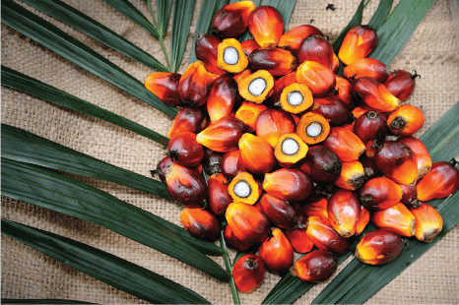
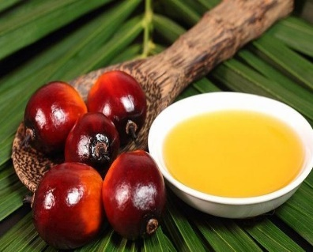



Cadena de valor del aceite de palma africana
Proveedores
Semillas
Consumidores
Nacionales
Internacionales
Cultivadores
Extractoras
Industriales
Comercializadores
Agroquímicos
Créditos
Racimos de fruta
Aceite crudo de palma
Aceite crudo de Palmiste
Aceite orgánico de palma africana
Productos alimenticios
Biodiesel
Cosméticos

Slide 37
CAPITULO V
DISCUSIONES

Slide 38

La producción del año 2016 al 2017 la más representativa, con una variación del 0.4%, señalando un aumento de 2,566 TM.
La comercializadora CIECOPALM Lidera el mercado de exportación de palma obtuvo un crecimiento del 15%, seguido por la empresa DANEC S.A con un crecimiento del 5%.
Durante el período 2013 al 2017 las relaciones comerciales entre Ecuador y Colombia, se mantuvieron estables, pero debe tomar las condiciones internas del mercado Colombiano.

Slide 39
Las disposiciones CAN redactadas de una manera muy general, lo que dificulta el seguimiento y la ejecución de las cláusulas que permiten el correcto desenvolvimiento comercial, dando paso a la existencia de irregularidades por parte de sus integrantes.
Los acuerdos comerciales deben incluir en cada uno de sus parámetros las tendencias actuales de los distintos consumidores.
El prestigio de las plantaciones de palma africana a nivel global se encuentra estigmatizada ya que esta actividad es la causante de un sinfín de efectos perjudiciales contra la naturaleza y la sostenibilidad ambiental.

